Slide 1
문자열의 거듭제곱
Hyea Lee
Modefied by Sunghyeon Jo(ainta)

Slide 2
목차
문제 내용
문제 풀이

Slide 3
문제 내용

Slide 4
문제 내용
문자열 A의 n제곱을, A를 n번 이어 쓴 것이라고 하자.
문자열 S에 대해 S = A^{n}을 만족하는 가장 큰 n을 찾아보자.

Slide 5
문제 풀이

Slide 6

문제 풀이 $O(Nd\left(N\right))$
$S=A^{n}$ 이고, $S$와 $n$이 주어졌을 때, $A$를 복구 해 낼 수 있을까?
길이를 생각해 봤을 때, $S=A^{n}$이면 $\left|S\right|=n\left|A\right|$ 이다.
즉, $\left|A\right|= \frac{|S|}{n}$ 이고, $S$의 앞 $\left|A\right|$개의 문자가 $A이다.$

Slide 7
문제 풀이 $O(Nd\left(N\right))$
S = aabaabaabaab
S = A⁴ -> A = aab___
S = A² -> A = aabaab
-> S의 길이는 12이다.
-> n이 4이므로, A의 길이는 12/4 = 3
-> A는 S의 앞에서 3개의 문자인 aab
-> n이 2이므로, A의 길이는 12/2 = 6
-> A는 S의 앞에서 6개의 문자인 aabaab

Slide 8
문제 풀이 $O(Nd\left(N\right))$
S = A^{n}으로 가능한 n은, S의 길이의 약수이다.
모든 가능한 S의 길이의 약수에 대해서 해본다.
n = 12
a | a | b | a | a | c | a | a | b | a | a | c

Slide 9
문제 풀이 $O(Nd\left(N\right))$
S = A^{n}으로 가능한 n은, S의 길이의 약수이다.
모든 가능한 S의 길이의 약수에 대해서 해본다.
n = 6
a | a | b | a | a | c | a | a | b | a | a | c

Slide 10
문제 풀이 $O(Nd\left(N\right))$
S = A^{n}으로 가능한 n은, S의 길이의 약수이다.
모든 가능한 S의 길이의 약수에 대해서 해본다.
n = 4
a | a | b | a | a | c | a | a | b | a | a | c

Slide 11
문제 풀이 $O(Nd\left(N\right))$
S = A^{n}으로 가능한 n은, S의 길이의 약수이다.
모든 가능한 S의 길이의 약수에 대해서 해본다.
n = 3
a | a | b | a | a | c | a | a | b | a | a | c

Slide 12
문제 풀이 $O(Nd\left(N\right))$
S = A^{n}으로 가능한 n은, S의 길이의 약수이다.
모든 가능한 S의 길이의 약수에 대해서 해본다.
n = 2
a | a | b | a | a | c | a | a | b | a | a | c

Slide 13
문제 풀이 $O(Nd\left(N\right))$
S = A^{n}으로 가능한 n은, S의 길이의 약수이다.
모든 가능한 S의 길이의 약수에 대해서 해본다.
n = 2
와아
a | a | b | a | a | c | a | a | b | a | a | c

Slide 14
문제 풀이 $O(N\log{N})$
S = A^{n}으로 가능한 n은, S의 길이의 약수이다.
모든 가능한 S의 길이의 약수에 대해서 해본다.
+ Hashing
n = 2
와아
a | a | b | a | a | c | a | a | b | a | a | c

Slide 15
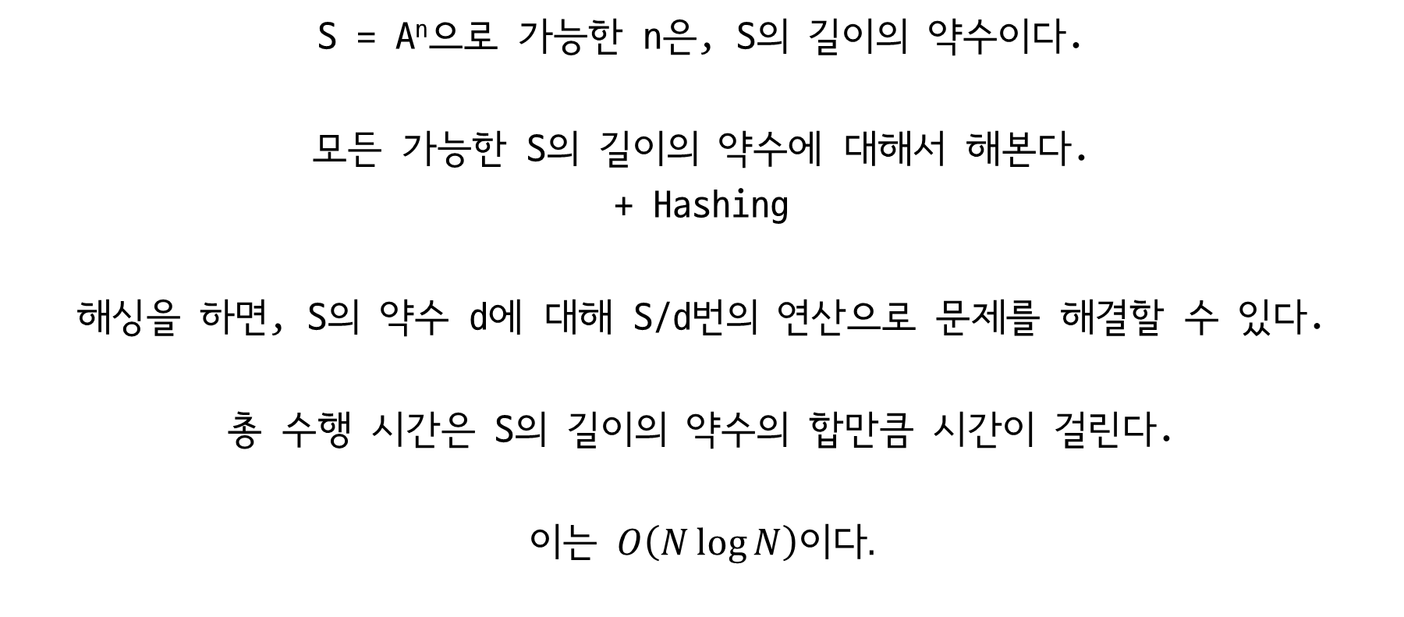
문제 풀이 $O(N\log{N})$
S = A^{n}으로 가능한 n은, S의 길이의 약수이다.
모든 가능한 S의 길이의 약수에 대해서 해본다.
+ Hashing
해싱을 하면, S의 약수 d에 대해 S/d번의 연산으로 문제를 해결할 수 있다.
총 수행 시간은 S의 길이의 약수의 합만큼 시간이 걸린다.
이는 $O\left(N\log{N}\right)이다.$

Slide 16

문제 풀이 $O(N)$
failure function
(최장 접두·접미사)
을 이용해서 문제를 해결 할 수도 있다.
답은 $N−f(N)$이 $N$을 나누면 $\frac{N}{N−f(N)}$ 아니면 1이다.

Slide 17

문제 풀이 $O(N)$
failure function
(최장 접두·접미사)
을 이용해서 문제를 해결 할 수도 있다.
답은 $N−f(N)$이 $N$을 나누면 $\frac{N}{N−f(N)}$ 아니면 1이다.
Why?

Slide 18
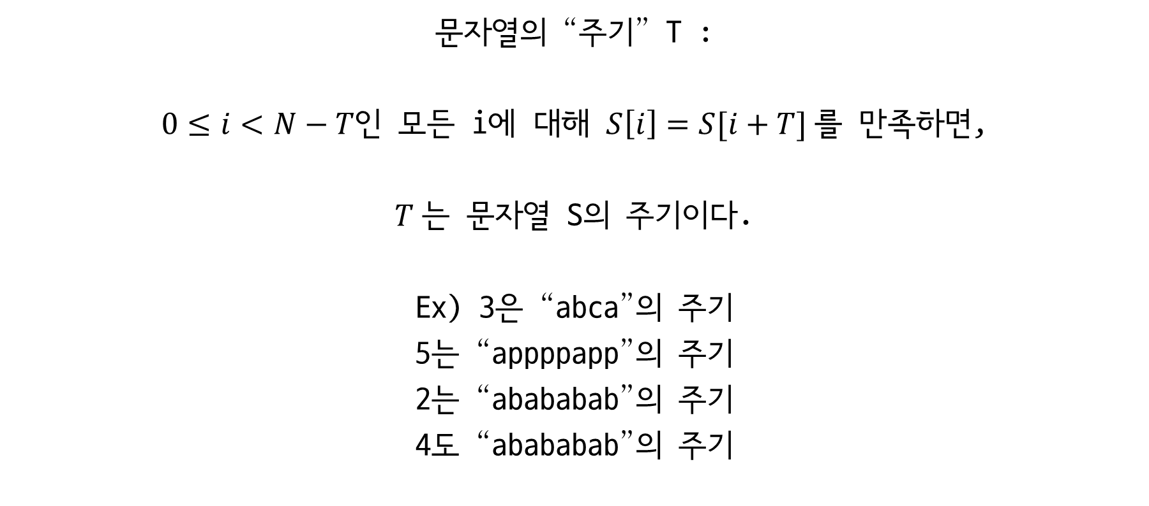
문제 풀이 $O(N)$
문자열의 “주기” T :
$0≤i<N−T$인 모든 i에 대해 $S\left[i\right]=S[i+T]$를 만족하면,
$T$는 문자열 S의 주기이다.
Ex) 3은 “abca”의 주기
5는 “appppapp”의 주기
2는 “abababab”의 주기
4도 “abababab”의 주기

Slide 19

문제 풀이 $O(N)$
문자열의 “주기” T :
양의 정수 $T$가
$0≤i<N−T$인 모든 i에 대해 $S\left[i\right]=S[i+T]$를 만족하면,
$T$는 문자열 S의 주기이다.
$N−f(N)$은 $S$의 가장 작은 주기이다.
Why?

Slide 20
문제 풀이 $O(N)$
a | b | a | c | a | b | a
N-f(N) = 4칸 이동하면 일치
-> 4는 문자열 “abacaba”의 주기
또한 4칸이 가장 적게 이동한 것이므로
가장 작은 주기
0 | 0 | 1 | 0 | 1 | 2 | 3
a | b | a | c | a | b | a
a | b | a | c | a | b | a

Slide 21
문제 풀이 $O(N)$
a | b | a | c | a | b | a | c | a | b | a | c
N-f(N) = 4
4는 12의 약수이므로
T = “abac”^3
답은 12/4 = 3
0 | 0 | 1 | 0 | 1 | 2 | 3 | 4 | 5 | 6 | 7 | 8

Slide 22
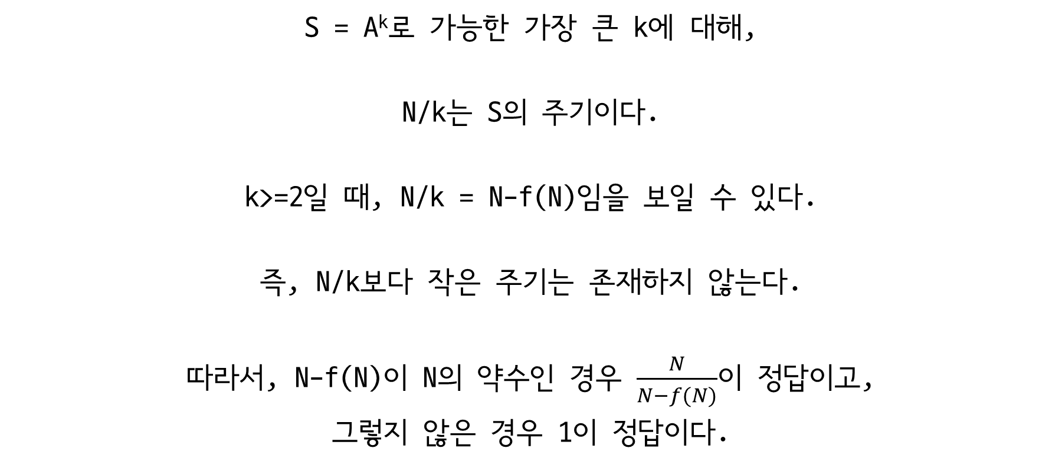
문제 풀이 $O(N)$
S = A^{k}로 가능한 가장 큰 k에 대해,
N/k는 S의 주기이다.
k>=2일 때, N/k = N-f(N)임을 보일 수 있다.
즉, N/k보다 작은 주기는 존재하지 않는다.
따라서, N-f(N)이 N의 약수인 경우 $\frac{N}{N−f(N)}$이 정답이고,
그렇지 않은 경우 1이 정답이다.

Slide 23
증명
만약 N/k보다 작은 주기 T가 존재한다면, gcd(N/k, T)도 주기가 되고,
gcd(N/k, T)는 N의 약수이므로 S[1~gcd(N/k, T)]를 N/gcd(N/k, T)번
반복하면 S와 같다.
그런데 이는 k가 S = A^{k}를 만족하는 가장 큰 k임에 모순이다.

